Slide 1

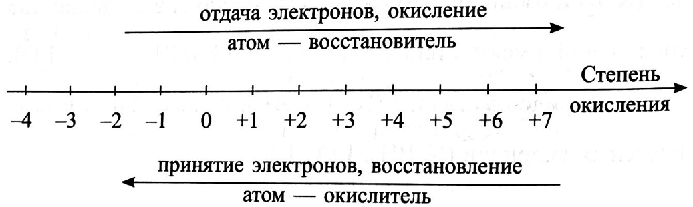
Тема 9. Окислительно-восстановительные реакции
Восстановитель – отдает электроны,
степень окисления повышается
Процесс отдачи электронов - окисление
Окислитель – принимает электроны,
степень окисления понижается
Процесс присоединения электронов - восстановление

Slide 2
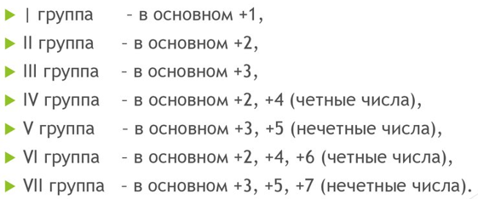
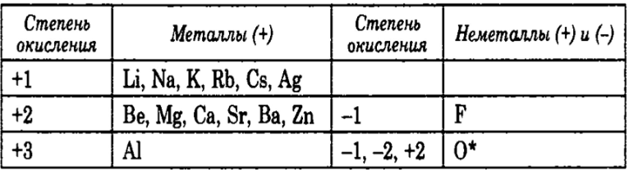
Степень окисления – это условный заряд атома в химическом соединении, вычисленный исходя из предположения, что все связи в соединении ионного типа (кроме ковалентных неполярных).
Правила расчета степени окисления:
1) В простых веществах равна нулю;
2) В сложном веществе алгебраическая сумма
степеней окисления равна нулю;
3) В сложном ионе алгебраическая сумма
степеней окисления всех элементов равна заряду иона.
+1, -1
Н

Slide 3

Классификация
окислительно-восстановительных реакций
1) Межмолекулярные ОВР
Cu + HNO₃ → Cu(NO₃)₂ + NO + H₂O
Внутримолекулярные ОВР
KMnO₄ → K₂MnO₄ + MnO₂ + O₂
Реакции диспропорционирования (дисмутации)
Cl₂ + NaOH $→$ NaCl + NaClO₃ + H₂O
Реакции контрпропорционирования
H₂S + SO₂ → S + H₂O

Slide 4

Метод электронного баланса
Cu + HNO₃ → Cu(NO₃)₂ + NO + H₂O
KMnO₄ → K₂MnO₄ + MnO₂ + O₂
Cl₂ + NaOH $→$ NaCl + NaClO₃ + H₂O
H₂S + SO₂ → S + H₂O

